Slide 1
Aftrap IBS week 4
Dinsdag 7-3-2023

Slide 2

Deze IBS les:
Proces, projectmatig werken en begeleiding door docenten
Kwaliteitsbewaking als onderdeel van projectmatig werken
Hoe ziet deze week er uit?

Slide 3
1. De stappen die ieder team maakt tijdens dit IBS:
Opdracht
Onderzoek Community
Onderzoek doelgroep
3 voorstellen
1 voorstel uitwerken
Pakket maken voor de bijeenkomst
Advies voor de langere termijn formuleren
Presentatie aan de opdrachtgever op 24 maart!
Evaluatie en afronden
Notes:
De stappen die ieder team maakt voor deze opdracht.

Slide 4
Groepje kiezen en opstarten: focus op samenwerking
Aan het werk: focus op inhoud en kwaliteit
Afronden: focus op evaluatie en reflectie
De begeleiding door docenten:
Notes:
Het begeleidingsproces van ons: nu focus op inhoud en kwaliteit. Naar aanleiding van de thermometer van vrijdag nu meer tijd voor spreekuur; teken in als je uitleg wil of als groep even wil sparren > leren hulp vragen.

Slide 5
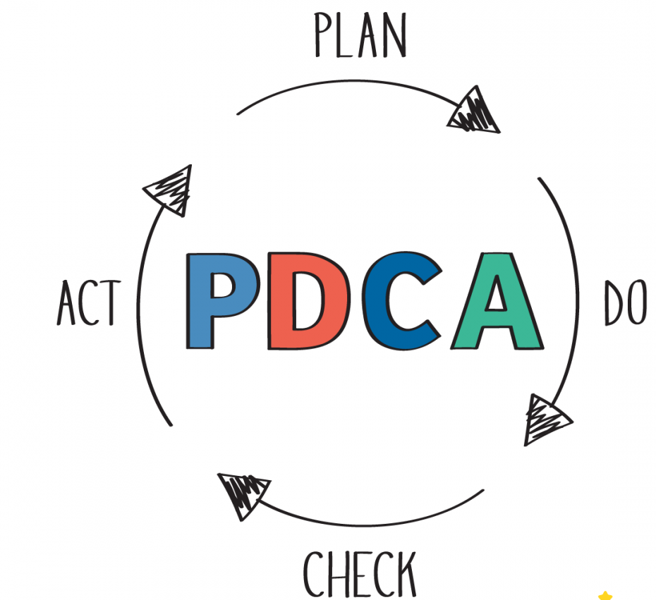
2. Kwaliteitsbewaking

Slide 6
Waardoor projecten mislukken
Projectleden onvoldoende bekwaam
Veel kleine afwijkingen maken één grote
Onjuiste planning
Te laat beginnen activiteit
Projectmedewerkers willen 'te mooi' maken
Te optimistische planning
Projectleden hebben te veel aan hun hoofd
Te late levering
Renteverliezen
Calamiteiten
Buitenwereld verandert
Materiaalverlies
Herstellen van fouten
Definitiewijzigingen
Vergeten voorbereiding
Vergeten afwerking
Onduidelijk doel/opdracht
Project wordt tegengewerkt

Slide 7
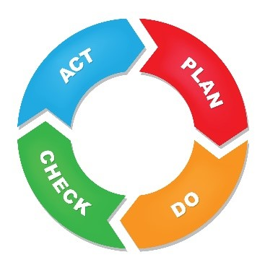
PDCA-cyclus
Zijn we nog op de goede weg?

Slide 8
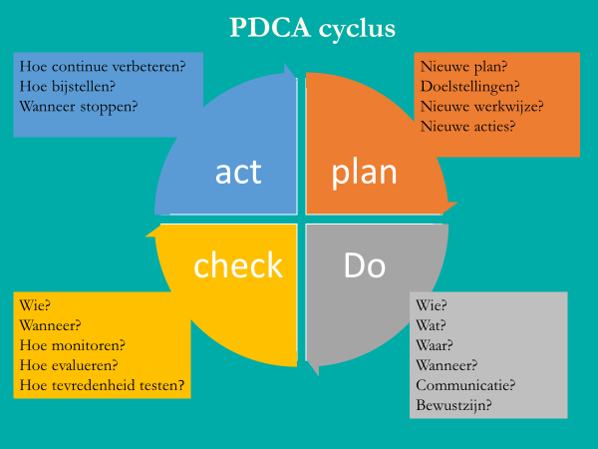
PDCA-cyclus

Slide 9
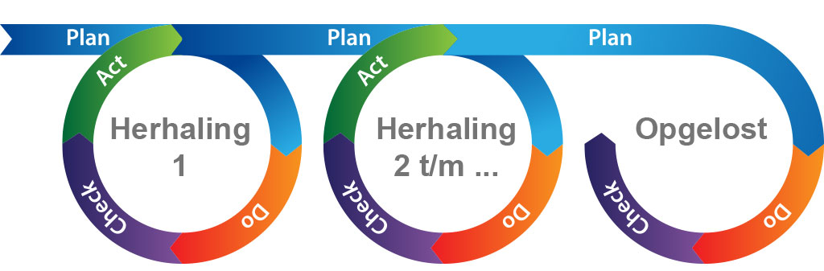
PDCA-cyclus

Slide 10
Toepassen van PDCA in dit IBS
Jullie werken toe naar de presentatie aan de opdrachtgever op vrijdag 24 maart.
Dan moet af zijn:
Uitgewerkte activiteit; compleet draaiboek, communicatieplan en communicatiemiddelen
> Professioneel vormgeven en als pakket overdraagbaar
De presentatie die je dan geeft als groep
Dat betekent dat jullie nu nog drie weken hebben om dat af te krijgen:

Slide 11
Vrijdag naar SectieC
Kalenderweek 10 Lesweek 4 Maandag 6 maart | Keuze maken in overleg met de opdrachtgever | MAANDAG 3 voorstellen opsturen naar de opdrachtgever Les: Uitleg over de week PDCA cyclus Doorwerken aan hfst 1 en 2 Voorbereiden FBF LA 2 | Workshop maken van draaiboeken incl. creatieve werkvormen (Steven) Check per groep op inhoud van hfst 1 en 2 (Steven) Spreekuur (Stijn) voor individuele en groepsvragen. | Feedbackfriends LA 2 (verzet ivm busstaking). Steven. Bericht van opdrachtgever over voorstellen Uitwerken communicatieplan en draaiboek | Workshop maken van communicatiemiddelen. (1.4) Groepsgesprekken Eventueel vervolg op check per groep op inhoud van hfst 1 en 2
Kalenderweek 11 Lesweek 5 Maandag 13 maart Di = portfolio IBM Do = studiedag | Uitwerken | Workshop Advies voor de lange termijn (incl. combi met participatieladder en gedragsbeïnvloeding) Werken aan draaiboek, communicatieplan en communicatiemiddelen, advies lange termijn | Workshop Groepsdynamiek (1.5) Werken aan draaiboek, communicatieplan en communicatiemiddelen, advies lange termijn Spreekuur (Stijn) voor individuele en groepsvragen. | STARR | Workshop Presenteren aan opdrachtgever. Groepsgesprekken en/of spreekuur (Stijn) voor individuele en groepsvragen.
Kalenderweeek 12 Lesweek 6 Maandag 20 maart | Week van de presentatie | Werken aan draaiboek, communicatieplan en communicatiemiddelen, advies lange termijn Spreekuur (Pascalle) voor individuele en groepsvragen. | Generale repetitie presentaties Werken aan draaiboek, communicatieplan en communicatiemiddelen, advies lange termijn | STARR Spreekuur (Steven) voor individuele en groepsvragen. | Voorbereiden presentaties, werken aan Projectbeschrijving Presentaties aan opdrachtgevers vrijdag 24 maart van 12.45-13.45 uur

Slide 12
Opdracht
Maak een planning waarin je vanuit 24 maart terug werkt naar NU.
Neem in je planning minimaal 3 PDCA momenten mee waardoor je dus samen het rondje maakt ‘Plan, Do, ACT, Check’.
Vul het formulier in het teamskanaal in voor het einde van de les; Karin komt langs om het te bespreken!

Slide 13

Kalenderweek 10 Lesweek 4 Maandag 6 maart | Keuze maken in overleg met de opdrachtgever | MAANDAG 3 voorstellen opsturen naar de opdrachtgever Les: Uitleg over de week Doorwerken aan hfst 1 en 2 Voorbereiden FBF LA 2 3 groepsgesprekken | Workshop maken van draaiboeken. Check per groep op inhoud van hfst 1 en 2 (Steven) Spreekuur’ | Feedbackfriends LA 2 (verzet ivm busstaking) Bericht van opdrachtgever over voorstellen Uitwerken communicatieplan en draaiboek | Workshop maken van communicatiemiddelen. Groepsgesprekken Eventueel vervolg op check per groep op inhoud van hfst 1 en 2

Slide 14
Feedbackfriends LA 2 Doelgroepanalyse
Iedere feedback friends bijeenkomst heeft als doel om inhoudelijke feedback te geven op elkaars product(en). In de gegeven feedback staat nieuwe informatie en deze informatie wordt toegepast op het product. Het proces en deelname aan het proces is het meest belangrijk. Het proces houdt in dat je voor het grootste gedeelte van de bijeenkomsten aanwezig bent geweest en een actieve bijdrage hebt geleverd.
Je gaat op zoek naar nieuwe informatie die gebruikt kan worden om het product inhoudelijk aan te vullen. De informatie is nieuw ten opzichte van de opdracht en de bijbehorende lessen.
Om het nog specifieker te maken: je gaat op zoek naar andere informatie over de doelgroep, denk hierbij aan een andere invalshoek om de doelgroep in kaart te brengen, een nieuwe toevoeging op het gebied van de psychografische, geografische en/of sociaaleconomische kenmerken of het gebruik van een ander model om de drijfveren in kaart te brengen. Dit zijn enkele voorbeelden waarop je feedback kan geven.
Vervolgens pas je deze informatie toe op het verslag van je medestudent zodat hij/zij jouw gevonden informatie kan gebruiken om zijn/haar verslag (nog) beter te maken.

Slide 15
Bij LA2 Doelgroepanalyse heb je samen met je groep een verslag gemaakt met daarin alle onderdelen vanuit het leerpad logisch verwerkt van de doelgroep. Het bevat een kaft, een inhoudsopgave, enkele diagrammen en een APA-bronvermelding. In de voorbereiding voor de feedback friends bijeenkomst #2is het de bedoeling dat je het verslag van tenminste één medestudent goed doorleest. Je schrijft hierop tenminste 1x feedback.
Lees voor de concrete stappen het feedbackformulier goed door!

Slide 16
NU aan de slag
Planning maken richting 24 maart en de PDCA momenten bespreken & inbouwen
Doorwerken aan hfst. 1 en 2 van het verslag
Voorbereiden FBF LA 2 van donderdag
3 groepsgesprekken:
13.15 groepje Mees
13.45 groepje Roos
14.15 groepje Maud
Einde van de les om 14.45 uur.

